Slide 1
Tính Chất Trực Giao và
Bình Phương Tối Tiểu
KHÔNG GIAN VECTƠ EUCLID

Slide 2
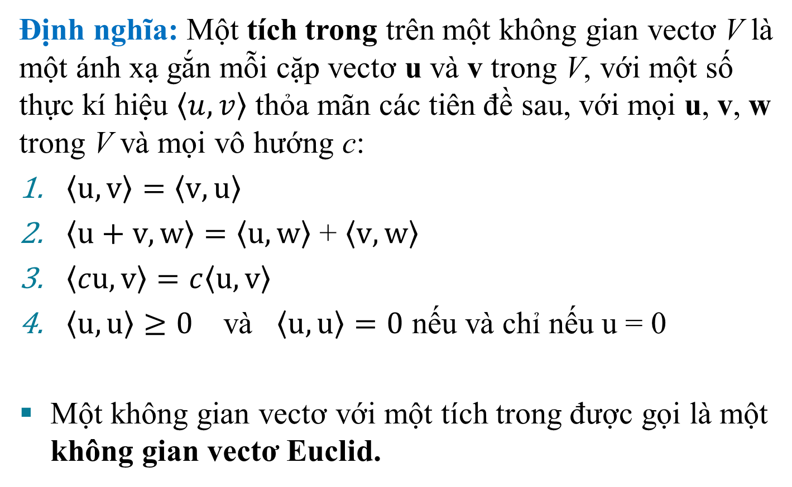
KHÔNG GIAN VECTƠ EUCLID
Định nghĩa: Một tích trong trên một không gian vectơ V là một ánh xạ gắn mỗi cặp vectơ u và v trong V, với một số thực kí hiệu $\left\langle u, v\right\rangle$ thỏa mãn các tiên đề sau, với mọi u, v, w trong V và mọi vô hướng c:
$\left\langle u, v\right\rangle =\left\langle v, u\right\rangle$
$\left\langle u+v, w\right\rangle =\left\langle u, w\right\rangle$ + $\left\langle v, w\right\rangle$
$\left\langle cu, v\right\rangle =c\left\langle u, v\right\rangle$
$\left\langle u, u\right\rangle ≥0$ và $\left\langle u, u\right\rangle =0$ nếu và chỉ nếu u = 0
Một không gian vectơ với một tích trong được gọi là một không gian vectơ Euclid.

Slide 3
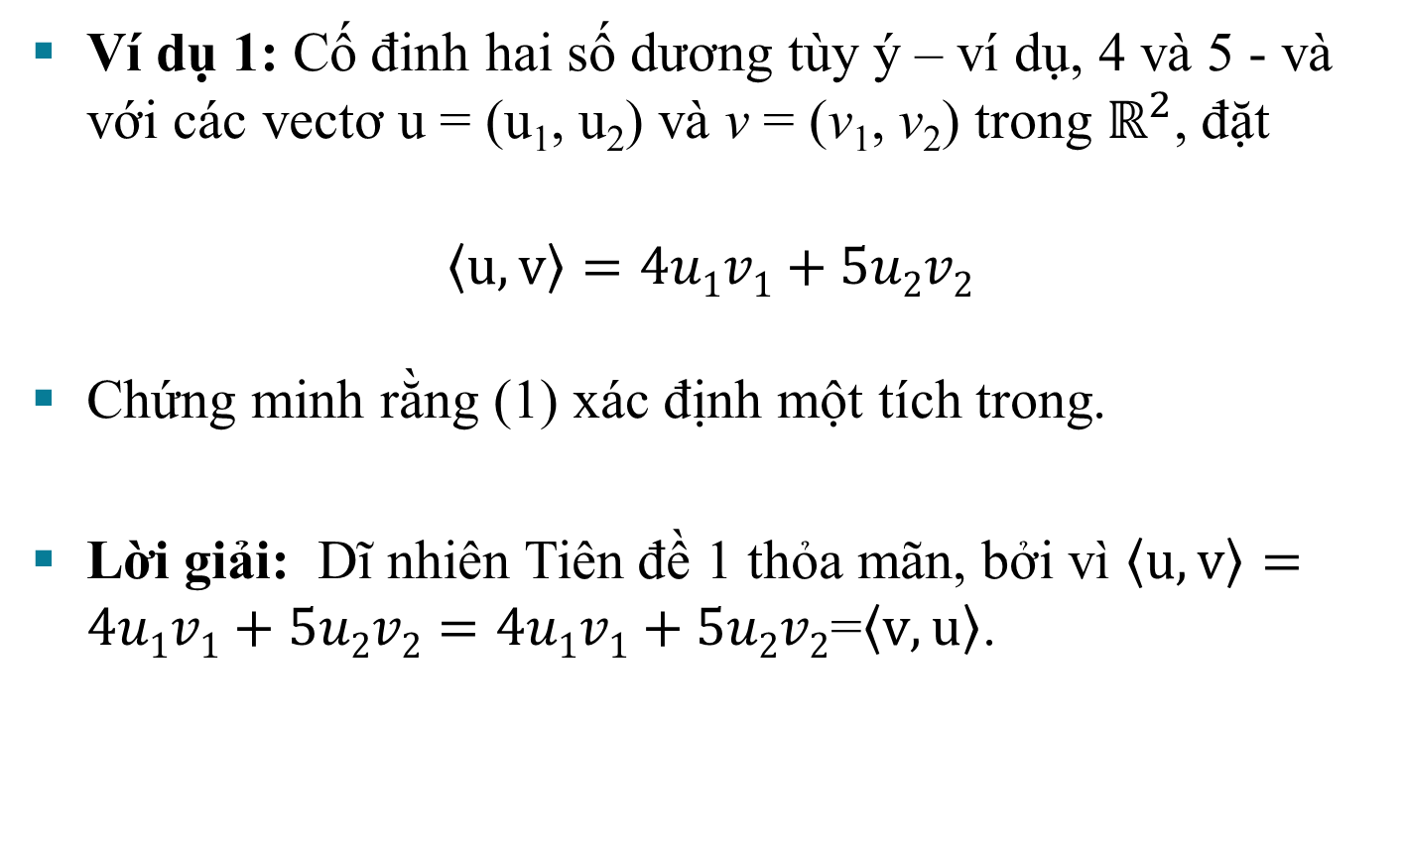
KHÔNG GIAN VECTƠ EUCLID
Ví dụ 1: Cố đinh hai số dương tùy ý – ví dụ, 4 và 5 - và với các vectơ u = (u₁, u₂) và v = (v₁, v₂) trong $ℝ^{2}$, đặt
$$\left\langle u, v\right\rangle =4u1v1+5u2v2$$
Chứng minh rằng (1) xác định một tích trong.
Lời giải: Dĩ nhiên Tiên đề 1 thỏa mãn, bởi vì $\left\langle u, v\right\rangle =4u1v1+5u2v2=4u1v1+5u2v2$=$\left\langle v, u\right\rangle$.
(1)

Slide 4
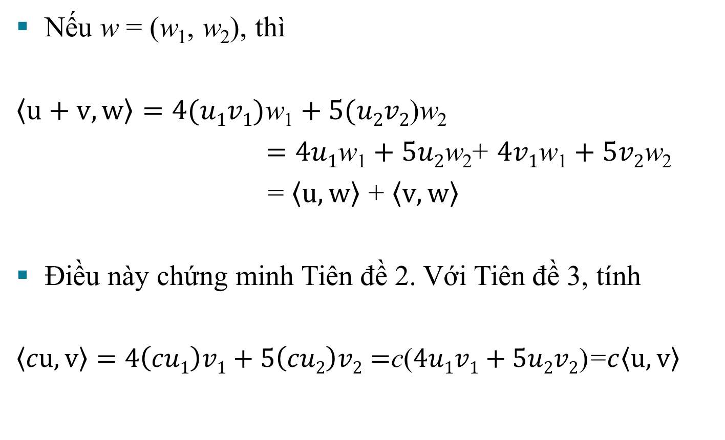
KHÔNG GIAN VECTƠ EUCLID
Nếu w = (w₁, w₂), thì
$\left\langle u+v,w\right\rangle =4(u1v1)\text{w}\text{1}+5(u2v2$)w₂
$=4u1\text{w}\text{1}+5u2$w₂+ $4v1\text{w}\text{1}+5v2$w₂
= $\left\langle u, w\right\rangle$ + $\left\langle v, w\right\rangle$
Điều này chứng minh Tiên đề 2. Với Tiên đề 3, tính
$\left\langle cu, v\right\rangle =4\left(cu1\right)v1+5\left(cu2\right)v2=$c($4u1v1+5u2v2$)=$c\left\langle u, v\right\rangle$

Slide 5
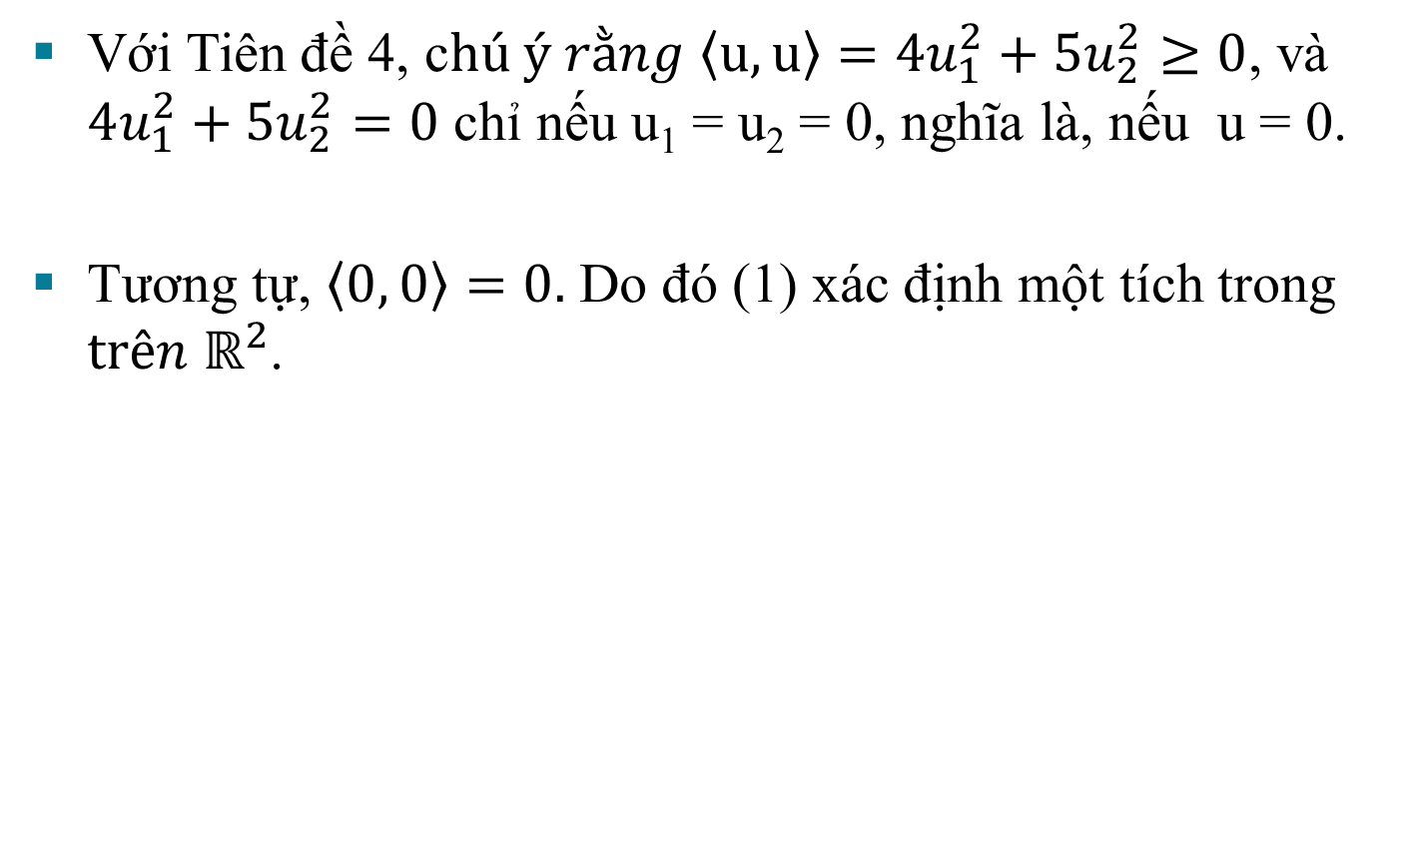
KHÔNG GIAN VECTƠ EUCLID
Với Tiên đề 4, c$hú ý rằng \left\langle u, u\right\rangle =4u_{1}^{2}+5u_{2}^{2}≥0$, và $4u_{1}^{2}+5u_{2}^{2}=0$ chỉ nếu u₁ = u₂ = 0, nghĩa là, nếu u = 0.
Tương tự, $\left\langle 0, 0\right\rangle =0.$ Do đó (1) xác định một tích trong $trên{ ℝ}^{2}$.

Slide 6
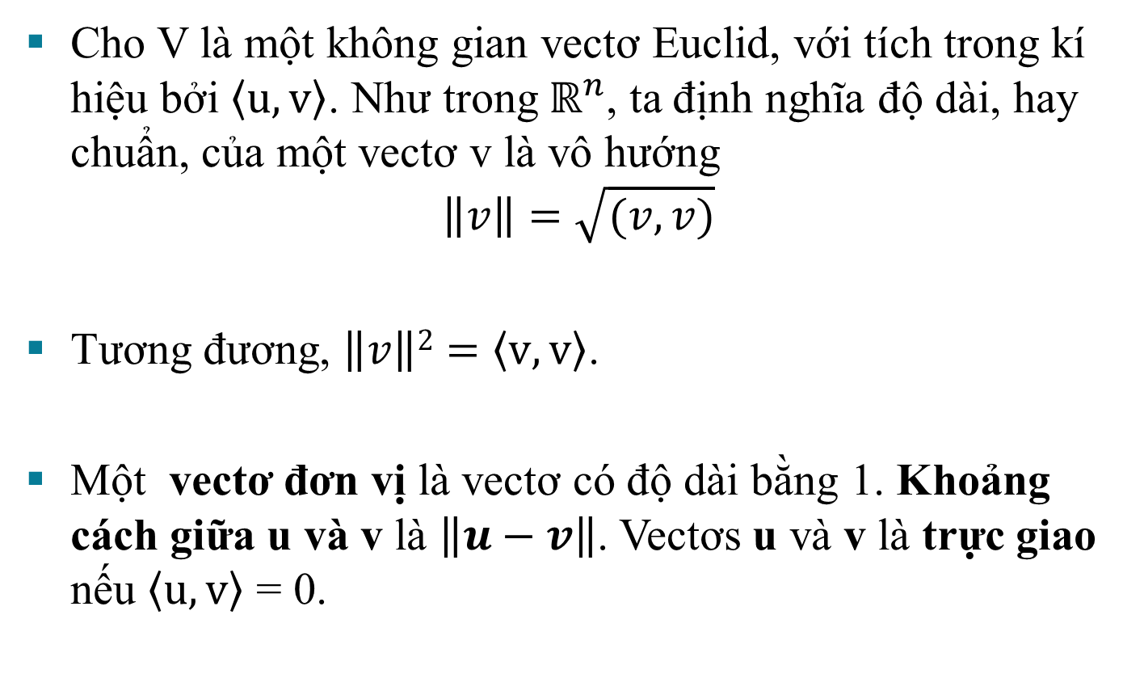
ĐỘ DÀI, KHOẢNG CÁCH VÀ TÍNH CHẤT TRỰC GIAO
Cho V là một không gian vectơ Euclid, với tích trong kí hiệu bởi $\left\langle u, v\right\rangle$. Như trong${ ℝ}^{n}$, ta định nghĩa độ dài, hay chuẩn, của một vectơ v là vô hướng
$$\left\|v\right\|=\sqrt{(v,v)}$$
Tương đương, $\left\|v\right\|2=\left\langle v, v\right\rangle$.
Một vectơ đơn vị là vectơ có độ dài bằng 1. Khoảng cách giữa u và v là $\left\|u−v\right\|$. Vectơs u và v là trực giao nếu $\left\langle u, v\right\rangle$ = 0.

Slide 7
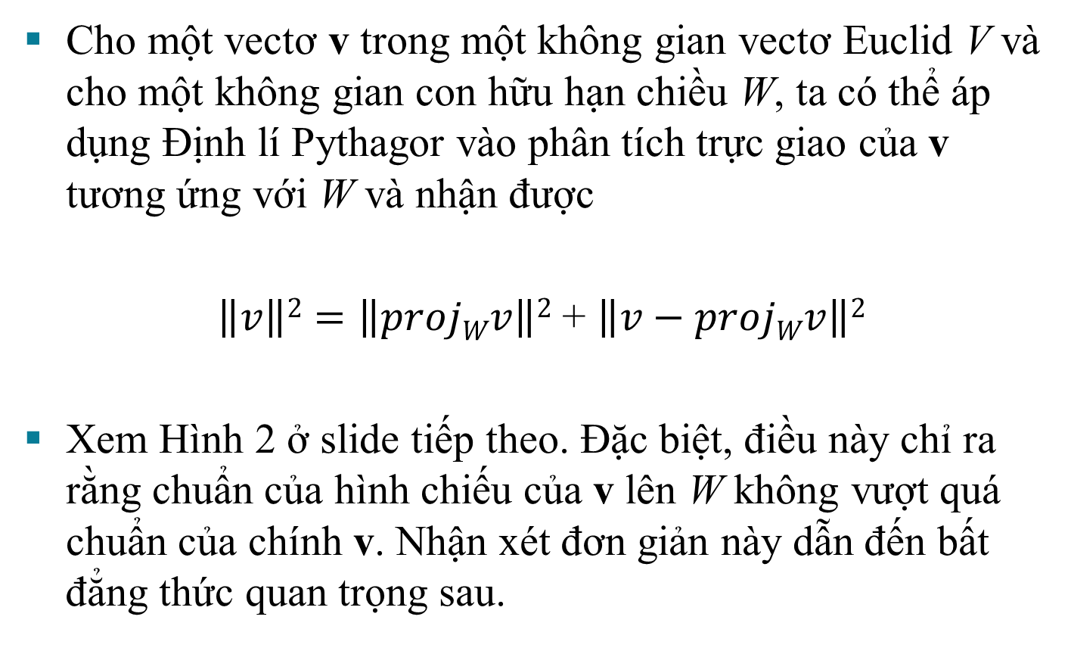
HAI BẤT ĐẲNG THỨC
Cho một vectơ v trong một không gian vectơ Euclid V và cho một không gian con hữu hạn chiều W, ta có thể áp dụng Định lí Pythagor vào phân tích trực giao của v tương ứng với W và nhận được
$\left\|v\right\|2=\left\|projWv\right\|2$ + $\left\|v−projWv\right\|2$
Xem Hình 2 ở slide tiếp theo. Đặc biệt, điều này chỉ ra rằng chuẩn của hình chiếu của v lên W không vượt quá chuẩn của chính v. Nhận xét đơn giản này dẫn đến bất đẳng thức quan trọng sau.

Slide 8
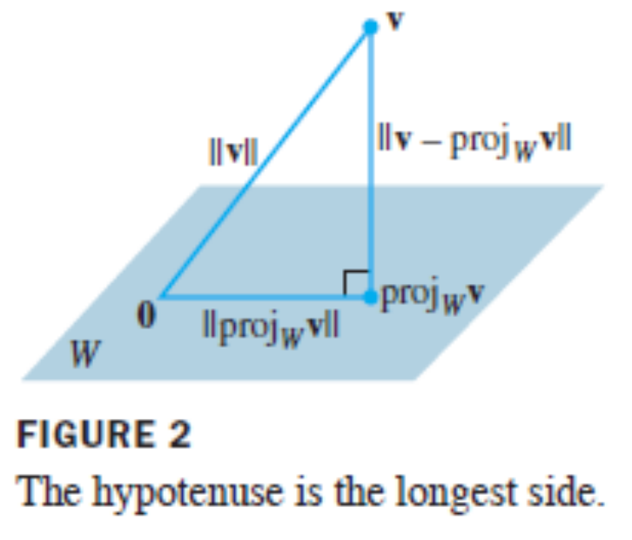
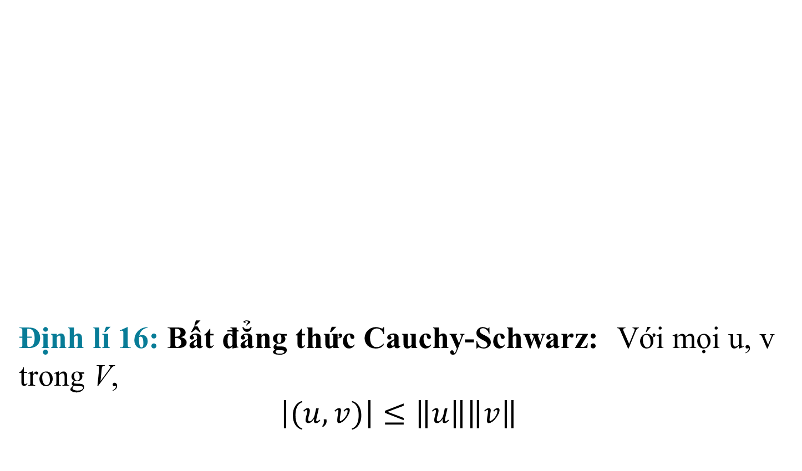
HAI BẤT ĐẲNG THỨC
Định lí 16: Bất đẳng thức Cauchy-Schwarz: Với mọi u, v trong V,
$$\left|(u,v)\right|≤\left\|u\right\|\left\|v\right\|$$
(4)

Slide 9
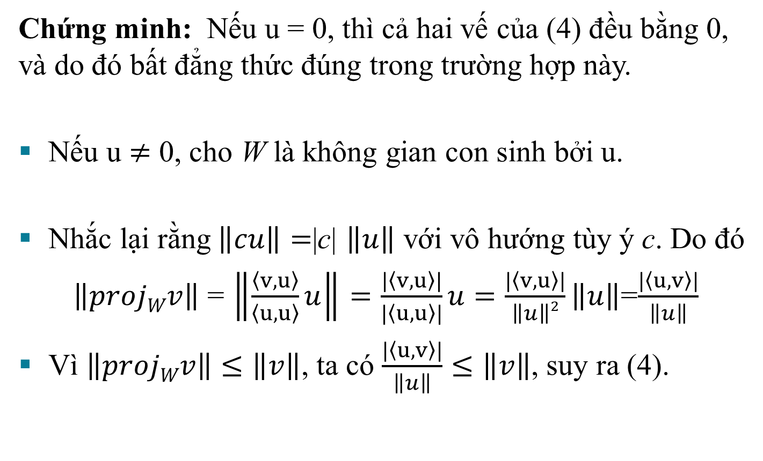
HAI BẤT ĐẲNG THỨC
Chứng minh: Nếu u = 0, thì cả hai vế của (4) đều bằng 0, và do đó bất đẳng thức đúng trong trường hợp này.
Nếu u $≠$ 0, cho W là không gian con sinh bởi u.
Nhắc lại rằng$\left\|cu\right\|=$|c| $\left\|u\right\|$ với vô hướng tùy ý c. Do đó
$\left\|projWv\right\|$ = $\left\|\frac{\left\langle v, u\right\rangle }{\left\langle u, u\right\rangle }u\right\|=\frac{|\left\langle v, u\right\rangle |}{|\left\langle u, u\right\rangle |}u=\frac{|\left\langle v, u\right\rangle |}{\left\|u\right\|2}\left\|u\right\|$=$\frac{|\left\langle u, v\right\rangle |}{\left\|u\right\|}$
Vì $\left\|projWv\right\|≤\left\|v\right\|$, ta có $\frac{|\left\langle u, v\right\rangle |}{\left\|u\right\|}≤\left\|v\right\|$, suy ra (4).

Slide 10
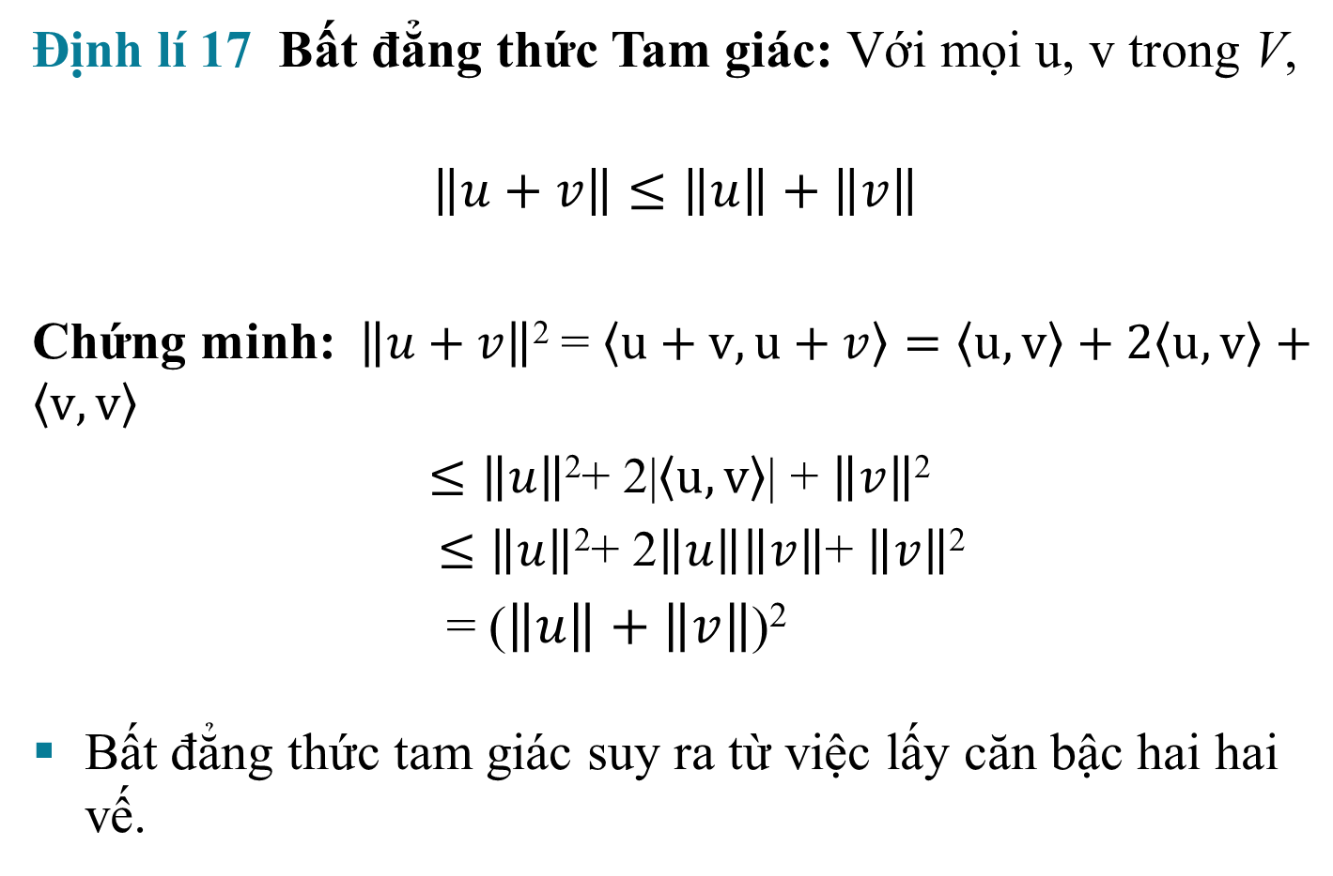
HAI BẤT ĐẲNG THỨC
Định lí 17 Bất đẳng thức Tam giác: Với mọi u, v trong V,
$$\left\|u+v\right\|≤\left\|u\right\|+\left\|v\right\|$$
Chứng minh:$\left\|u+v\right\|$² = $\left\langle u+v, u+v\right\rangle =\left\langle u, v\right\rangle +2\left\langle u, v\right\rangle +\left\langle v, v\right\rangle$
$≤\left\|u\right\|$²+ 2|$\left\langle u, v\right\rangle$| + $\left\|v\right\|$²
$≤\left\|u\right\|$²+ 2$\left\|u\right\|\left\|v\right\|$+ $\left\|v\right\|$²
= ($\left\|u\right\|+\left\|v\right\|$)²
Bất đẳng thức tam giác suy ra từ việc lấy căn bậc hai hai vế.

